Slide 1
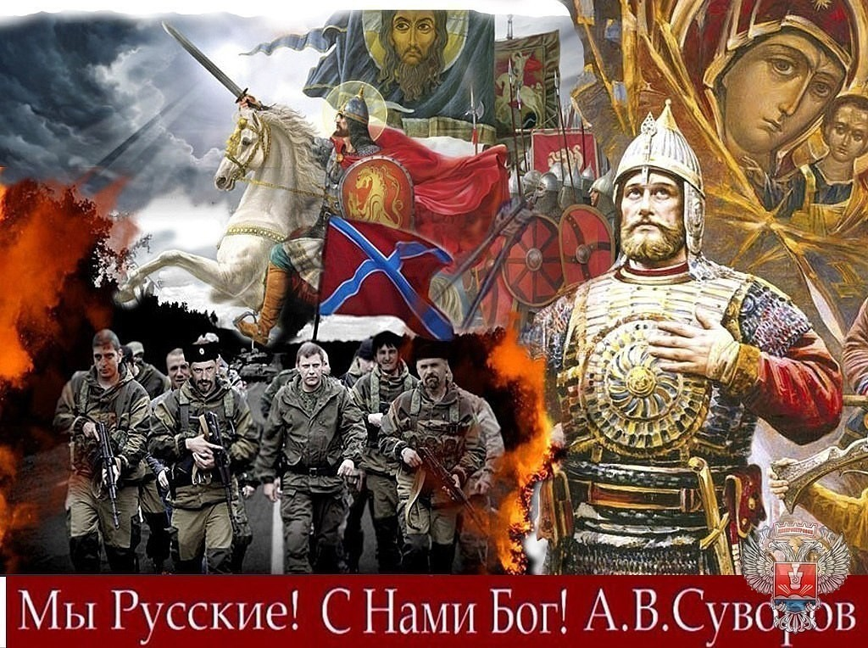

Героям отечества слава и честь

Slide 2
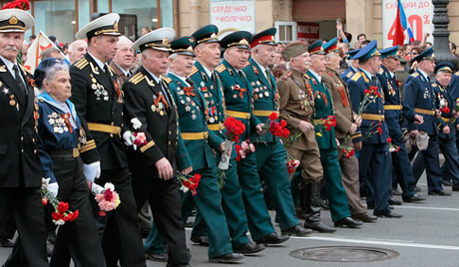
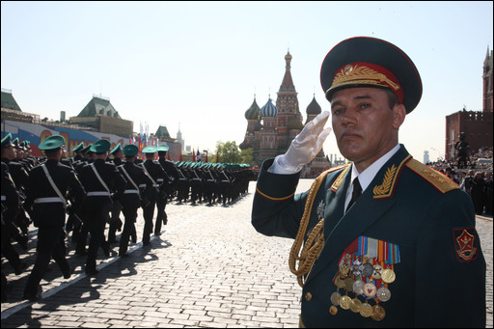
День Героев Отечества отмечается в нашей стране с 2007 года.
9 декабря отмечается День Героев Отечества.
В этот день чествуют Героев Советского Союза,
Героев Российской Федерации,
кавалеров ордена Святого Георгия и ордена Славы.

Slide 3

Герой Отечества – высшее звание.
Присваивается за совершение исключительного подвига и является высшей государственной
наградой за проявленные
мужество и героизм.

Slide 4
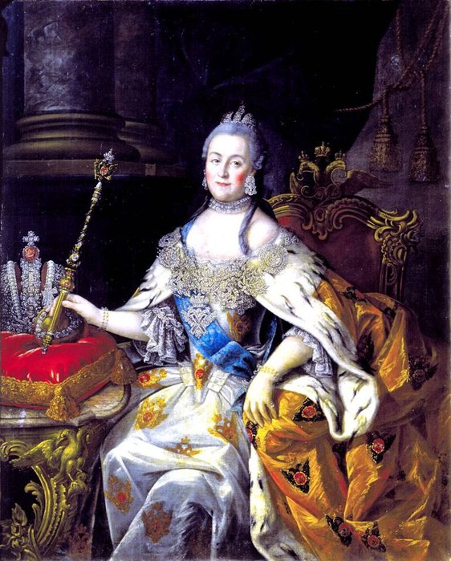
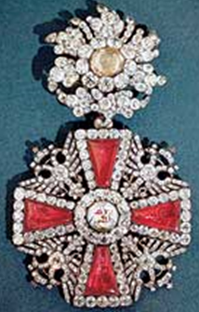
Именно в этот день в 1769 году императрица Екатерина II своим указом учредила высшую воинскую награду –
Орден Святого Георгия Победоносца для отличия офицеров за заслуги на поле боя.

Slide 5
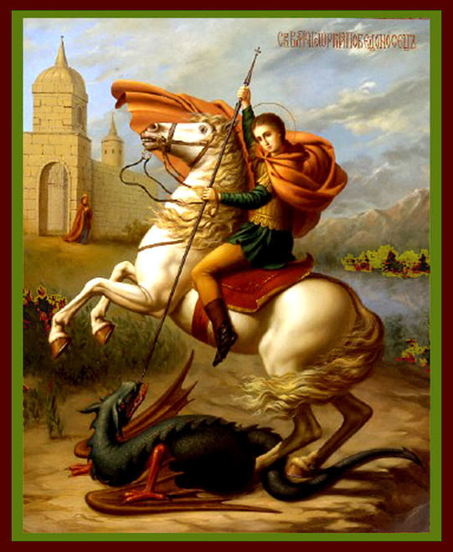
Георгий Победоносец – один из популярных христианских святых. Символ ордена – всадник, сидящий на белом коне, поражающий копьём дракона, - олицетворял мужество воина, способного отстоять свою землю от врагов.

Slide 6
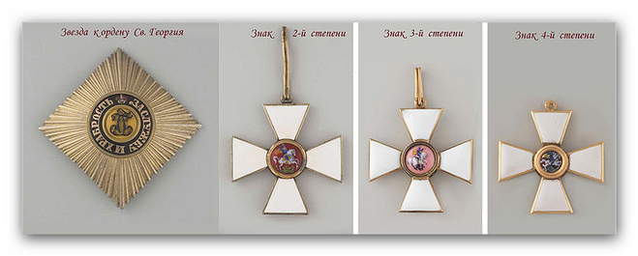
«Императорский Военный орден Святого Великомученика и Победоносца Георгия»
Орден имел 4 степени отличия, из которых первая была наивысшей

Slide 7
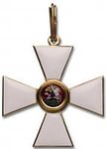
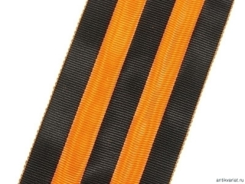
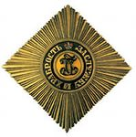
Орден состоит из знаков: золотого креста, ленты и четырёхконечной звезды.
Орден носили:
I степень – крест на ленте шириной 10 см через правое плечо, звезду на левой стороне груди.
II степень – крест на шее на ленте шириной 5 см, звезду на левой стороне груди.
III степень – крест на шее на ленте шириной 3,2 см.
IV степень – крест на груди на ленте шириной 2,2

Slide 8
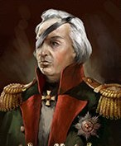
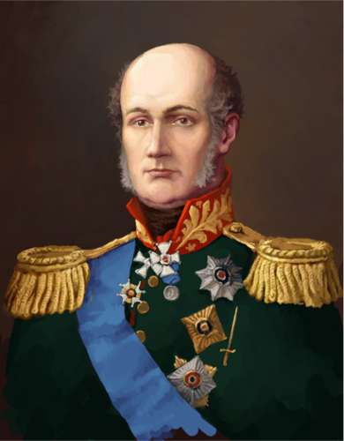
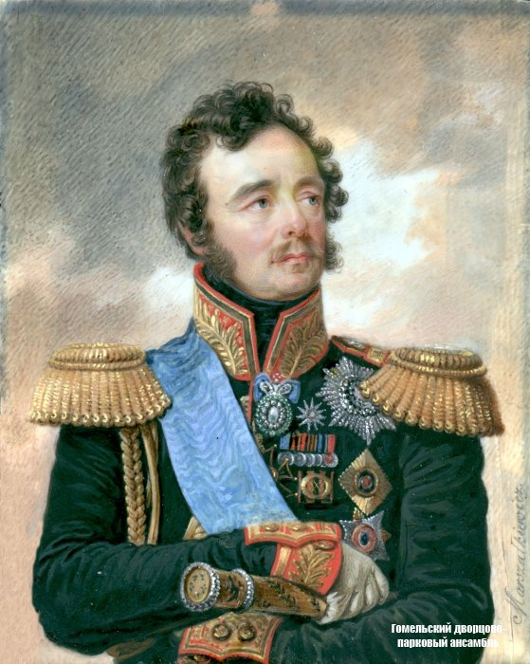
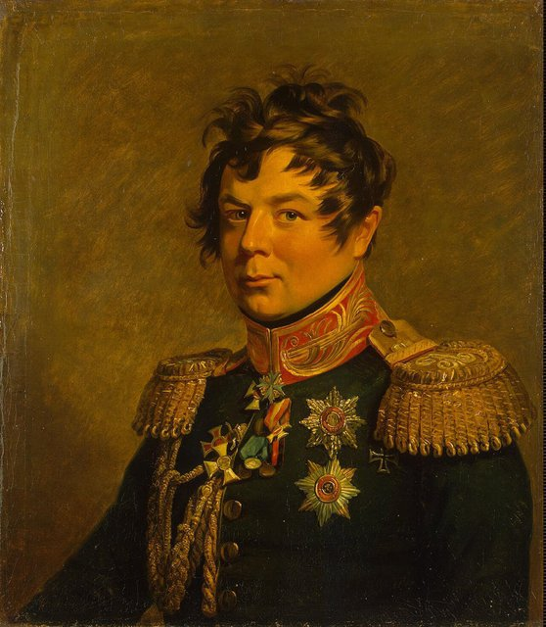
Полные кавалеры ордена, то есть имеющие все четыре степени – это четверо выдающихся русских полководцев:
князь, генерал-фельдмаршал М. И. Кутузов;
генерал-фельдмаршал М. Б. Барклай-де-Толли;
генерал-фельдмаршал И. Ф. Паскевич;
И. И. Дибич-Забалканский.

Slide 9
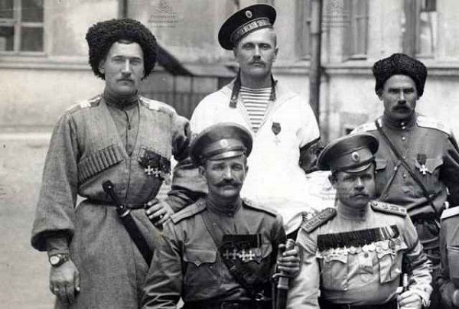
В советской России орден был упразднён после Октябрьской революции 1917 года.
В 2000г. орден Святого Георгия был восстановлен в качестве военной награды Российской Федерации.

Slide 10
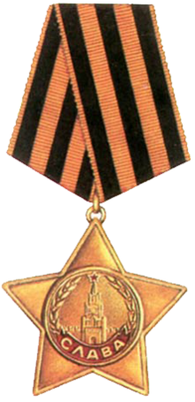
2. «Орден Славы»
Героизм советских людей в боях с фашистами оказался массовым. Появилась необходимость установить новую награду. Этот орден был утверждён 08.11.1943 года. Им награждали лиц рядового и сержантского состава Красной Армии за личные подвиги на поле боя.

Slide 11
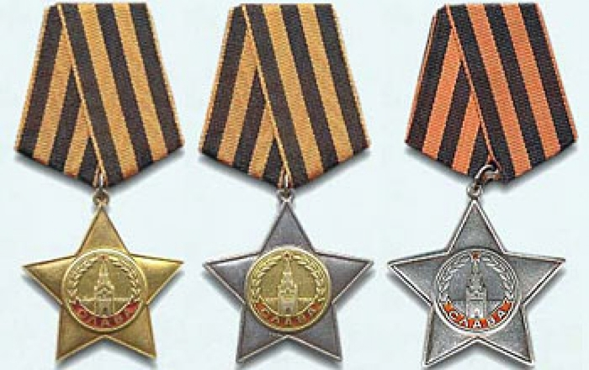
Орденом Славы награждаются лица рядового и сержантского состава за храбрость, мужество и бесстрашие.
Орден Славы состоит из трёх степеней: I, II и III степени.
Орден Славы носится на левой стороне груди

Slide 12
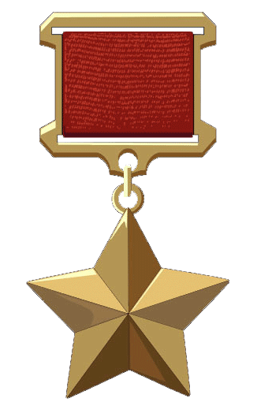
3. Медаль «Золотая Звезда»
Героя Советского Союза
В 1939 года Указом Президиума Верховного Совета СССР была учреждена медаль «Герой Советского Союза». На оборотной стороне – надпись «Герой СССР» и номер медали. Орденская лента – красная, шириной 20 мм.

Slide 13
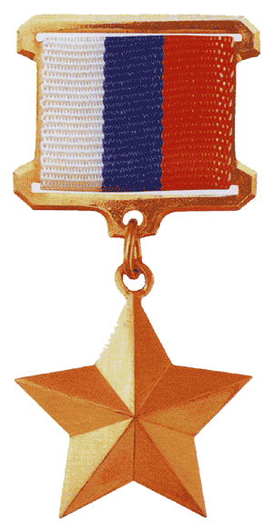
4. Медаль «Золотая Звезда»
Героя Российской Федерации
«Звание Героя Российской Федерации присваивается Президентом Российской Федерации. Герою Российской Федерации вручаются: знак особого отличия – медаль «Золотая Звезда»

Slide 14


Slide 15
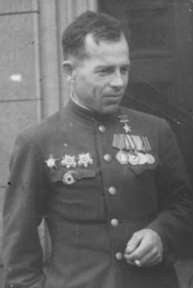
Касков Леонид Александрович
Командир эскадрона 54-го гвардейского кавалерийского полка (14-я гвардейская кавалерийская дивизия, 7-й гвардейский кавалерийский корпус, 1-й Белорусский фронт) гвардии старший лейтенант Л. А. Касков отличился 29 января 1945 года в Висло-Одерской операции. В ночь на 30 января с эскадроном форсировал реку Одер в районе населённого пункта Приттаг (ныне Пшиток — 7 км северо-восточнее города Зелена-Гура, Польша), и затем с группой бойцов ворвался на железнодорожную станцию Альткессель (ныне Стары Киселин), разгромив два эшелона с войсками противника. В бою за город Грюнберг (ныне Зелена-Гура) эскадрон уничтожил пехотный батальон противника.

Slide 16
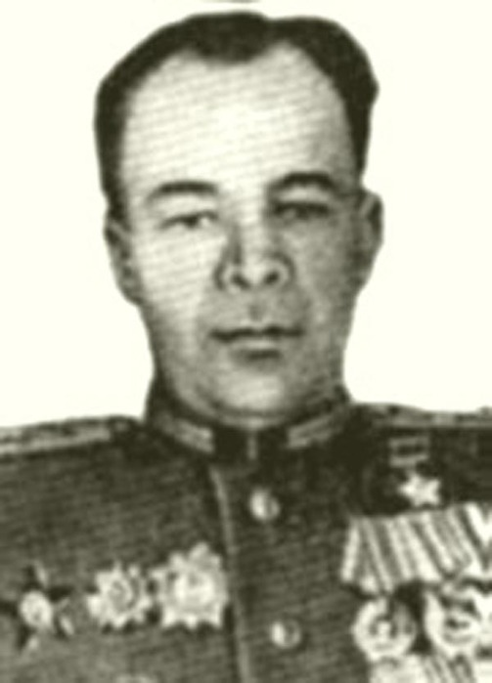
Чернышев Сергей Иванович
Прошел всю Великую Отечественную войну.
На заключительном этапе войны в звании полковника был командующим артиллерией Белгород-Харьковской Краснознаменной стрелковой дивизии.
Эта дивизия действовала на главном направлении при прорыве обороны южнее Варшавы. Однако утром разведка донесла, что большое количество пехоты противника, орудий и танков сосредоточивается в редколесье недалеко от переднего края. Вся артиллерия дивизии одновременно открыла ураганный огонь по заранее пристрелянным квадратам. В лагере противника началась паника.
Пехотинцы 89-й дивизии ворвались на передовые позиции немцев. Бой оказался коротким, выдвинутая из резерва свежая дивизия врага была разгромлена на голову.

Slide 17
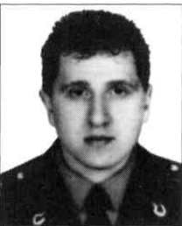
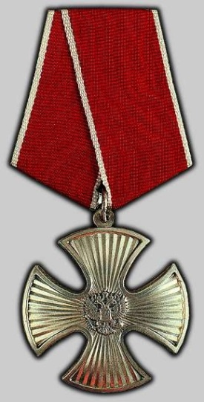
ПРОСВИРНЁВ
Евгений Владимирович
Прапорщик милиции
(14.05.1975 - 29.03.2000) награжден орденом Мужества
(посмертно)
Приказом МВД России навечно
зачислен в списки личного состава ОВД Горнозаводского района Пермской области.
1 марта 2000 года направлен для выполнения служебно-боевых задач в Чеченскую республику.
Получив тяжелое ранение, он продолжал вести огонь по боевикам.
Погиб на месте боя.

Slide 18
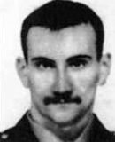
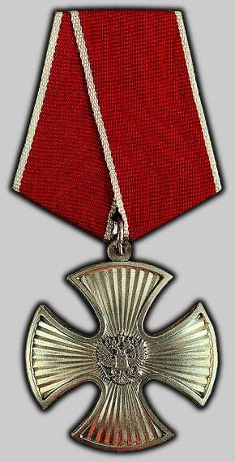
НАГОРНЫЙ
Сергей Петрович сержант милиции
(06.08.1975 – 25.01.2000) награждён орденом Мужества
(посмертно)
Приказом МВД России навечно
зачислен в списки личного состава ОМОНа Пермской области.
В декабре 1999 года убыл в Наурский район Чеченской республики.
Сержант милиции Нагорный С.П. был тяжело ранен и на следующий день скончался в госпитале.

Slide 19


